Slide 1






ARTIFICIAL INTELLIGENCE
Dynamic 일기
3팀 김명준, 우이준, 박도현

Slide 2


Dynamic 일기
구현 목적
DYNAMIC DIARY는 사용자가 텍스트로 입력한 일기를 영상과 소리로 출력해주는 프로그램입니다.
OpenVINO 프레임워크와 3가지 인공지능 모델을 사용하여 일기 내용을 소리내어 읽어주는 동시에 일기 내용과 연관된 영상(이미지)을 보여주고 연관된 음악을 들려줍니다.

Slide 3

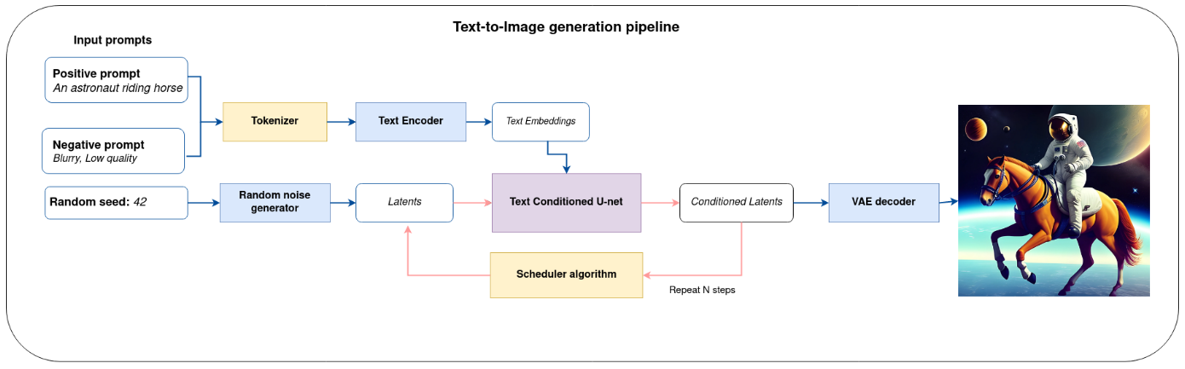
Stable Diffusion
(OpenVINO sample #225, a latent diffusion model)

Slide 4
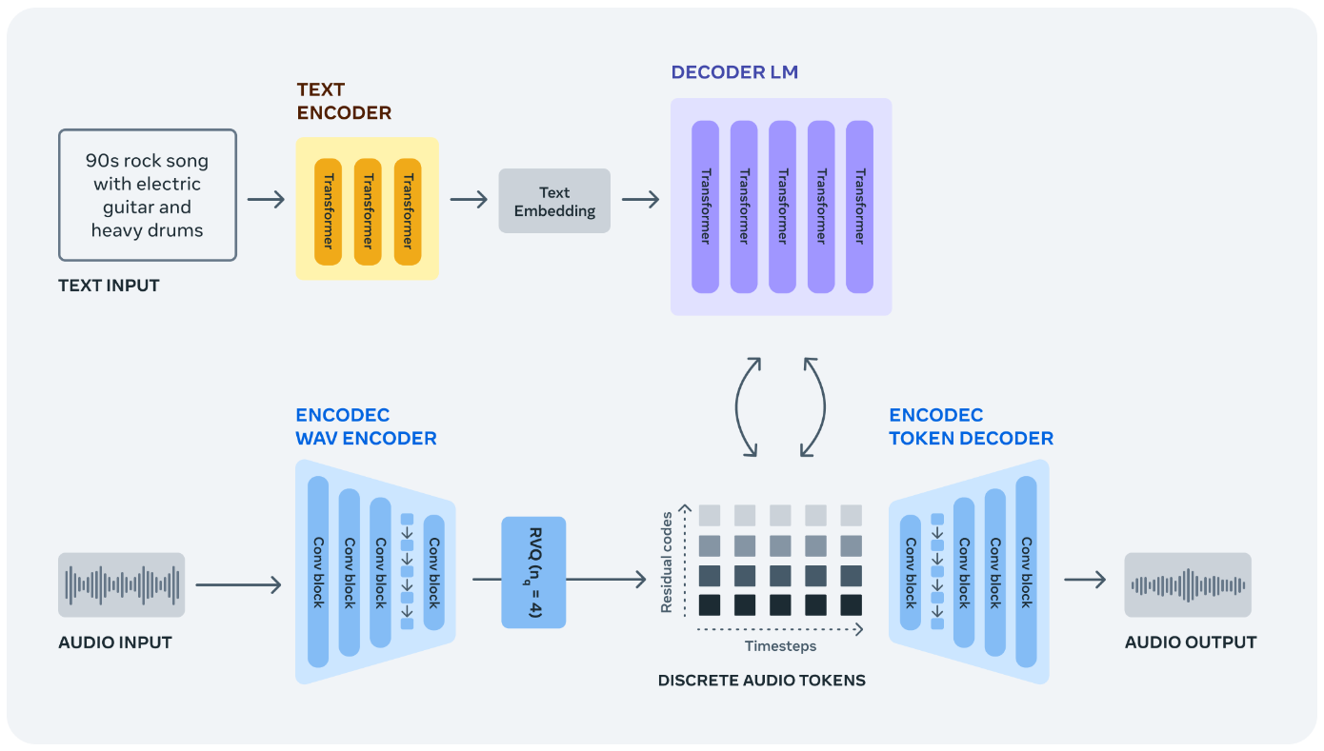
MusicGen
(OpenVINO sample #250, a single-stage autoregressive transformer model)

Slide 5
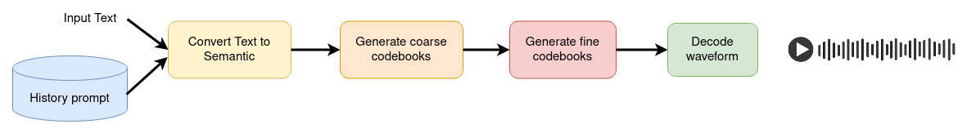
Bark
(OpenVINO sample #256, a multi-stage transformer model)

Slide 6
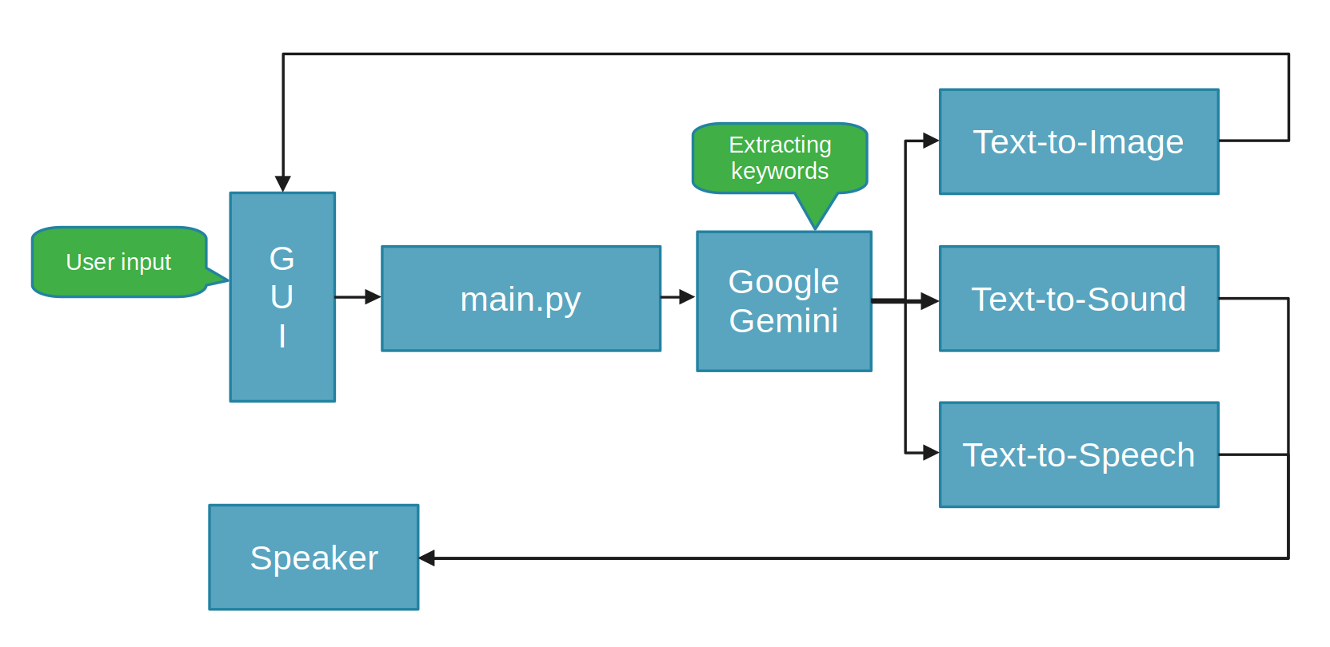

Slide 7

THANK YOU!

